Slide 1
강체의 운동방정식

Slide 2






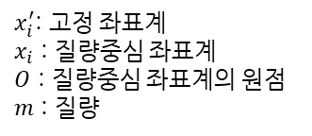


강체의 운동을 기술하기 위해
강체의 운동을 기술하려면 시간에 따른 물체의 가속도를 알면 된다. 시간에 따른 물체의 가속도를 알려면 시간에 따른 물체의 위치를 기술하고, 시간 미분을 하면 된다. 시간에 따른 물체의 위치를 기술하기 위해 질량중심 좌표계를 설정하고, 질량중심의 위치 방정식, 질량중심 좌표계의 회전각도 방정식을 구해야 한다.
그러기 위해서는 고정 좌표계와 질량중심 좌표계가 명확히 기술되어야 한다.먼저 고정 좌표계를 기술한다. 질량중심 좌표계는 고정 좌표계의 축을 기준으로 특정 각도만큼 회전한 것이다. 여기서 벡터 회전을 기술해야 하는데, 회전변환 Tensor로 기술할 수 있다. 회전변환 Tensor가 기술되면 질량중심 좌표계가 기술된다. 시간에 따른 물체의 위치가 모두 기술이 되었으면, 시간 미분을 하여 가속도를 구하면 된다. 시간 미분을 할 때 스칼라와는 달리 벡터는 어떤 좌표계를 기준으로 미분을 하는지에 따라 값이 달라진다. 그래서 고정 좌표계에서의 미분과 질량중심 좌표계의 미분이 무엇인지 정의할 것이다. 그러면 물체의 가속도가 기술된다.
$$x_{3}$$
$$x_{3}^{′}$$
$$x_{2}$$
$$O$$
$$m$$
$$x_{1}$$
①
②
$$x_{2}^{′}$$
③
$x_{i}^{′}$: 고정 좌표계
$x_{i}$ : 질량중심 좌표계
$O$ : 질량중심 좌표계의 원점
$m$ : 질량
$$x_{1}^{′}$$
④
Notes:
강체 정의 그림
질량중심 좌표계 표시

Slide 3


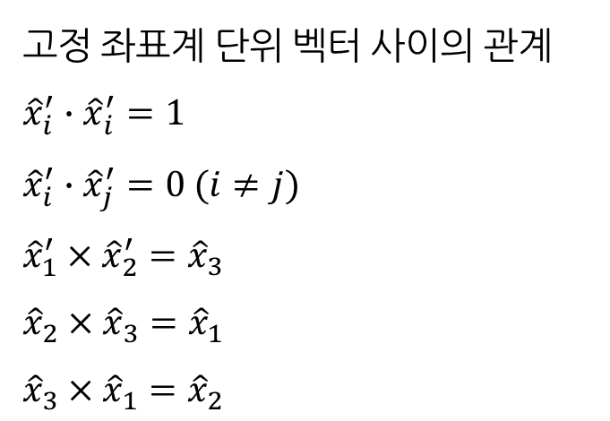

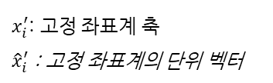




① 고정 좌표계 정의
$$x_{3}^{′}$$
고정 좌표계 단위 벡터 사이의 관계
${\hat{x}}_{i}^{′}∙{\hat{x}}_{i}^{′}=1$
${\hat{x}}_{i}^{′}∙{\hat{x}}_{j}^{′}=0 (i≠j)$
${\hat{x}}_{1}^{′}×{\hat{x}}_{2}^{′}={\hat{x}}_{3}$
${\hat{x}}_{2}×{\hat{x}}_{3}={\hat{x}}_{1}$
${\hat{x}}_{3}×{\hat{x}}_{1}={\hat{x}}_{2}$
$${\hat{x}}_{3}^{′}$$
$$O$$
$${\hat{x}}_{2}^{′}$$
$$x_{2}^{′}$$
$${\hat{x}}_{1}^{′}$$
$x_{i}^{′}$: 고정 좌표계 축
${\hat{x}}_{i}^{′}$ : 고정 좌표계의 단위 벡터
$$x_{1}^{′}$$

Slide 4

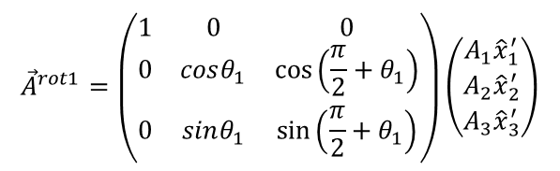




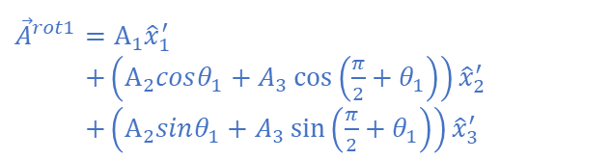











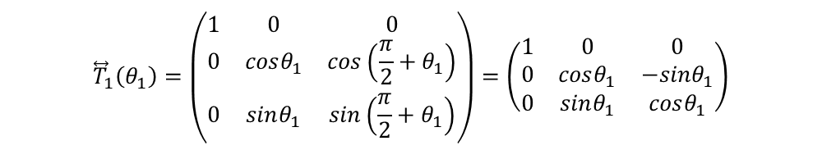
② 회전 변환 Tensor
1) $θ_{1}$ 회전 변환 텐서
$$x_{3}^{′}$$
$$\vec{A}=A_{1}{\hat{x}}_{1}^{′}+A_{2}{\hat{x}}_{2}^{′}+A_{3}{\hat{x}}_{3}^{′}$$
$$(0, 0,A_{3})$$
$$\vec{A}$$
$${\vec{A}}^{rot1}=A_{1}{\hat{x}}_{1}^{′}$$
$+\left(A_{2}cosθ_{1}+A_{3}\cos\left(\frac{π}{2}+θ_{1}\right)\right){\hat{x}}_{2}^{′}$
$+\left(A_{2}sinθ_{1}+A_{3}\sin\left(\frac{π}{2}+θ_{1}\right)\right){\hat{x}}_{3}^{′}$
$${\vec{A}}^{rot1}$$
$$(0, A_{2}cosθ_{1},A_{2}sinθ_{1})$$
$$\left(0,A_{3}cos\left(\frac{π}{2}+θ_{1}\right),{ A}_{3}sin\left(\frac{π}{2}+θ_{1}\right)\right)$$
$$(0, A_{2}, 0)$$
$${\vec{A}}^{rot1}=\left(\begin{matrix}1 & 0 & 0 \\ 0 & cosθ_{1} & \cos\left(\frac{π}{2}+θ_{1}\right) \\ 0 & sinθ_{1} & \sin\left(\frac{π}{2}+θ_{1}\right)\end{matrix}\right)\left(\begin{matrix}A_{1}{\hat{x}}_{1}^{′} \\ A_{2}{\hat{x}}_{2}^{′} \\ A_{3}{\hat{x}}_{3}^{′}\end{matrix}\right)$$
$$x_{1}^{′}$$
$$x_{2}^{′}$$
$$x_{3}^{′}$$
$${\overset{⃡}{T}}_{1}\left(θ_{1}\right)=\left(\begin{matrix}1 & 0 & 0 \\ 0 & cosθ_{1} & \cos\left(\frac{π}{2}+θ_{1}\right) \\ 0 & sinθ_{1} & \sin\left(\frac{π}{2}+θ_{1}\right)\end{matrix}\right)=\left(\begin{matrix}1 & 0 & 0 \\ 0 & cosθ_{1} & −sinθ_{1} \\ 0 & sinθ_{1} & cosθ_{1}\end{matrix}\right)$$
$$\vec{A}$$
$$θ_{1}$$
$$x_{2}^{′}$$
$$x_{1}^{′}$$

Slide 5






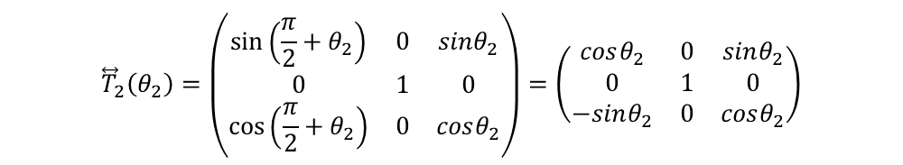


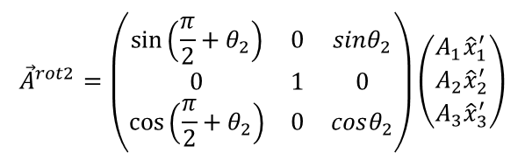


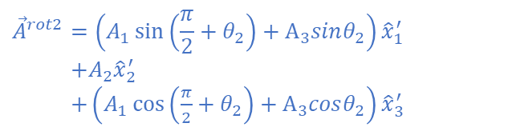
② 회전 변환 Tensor
2) $θ_{2}$ 회전 변환 텐서
$$x_{1}^{′}$$
$$\vec{A}=A_{1}{\hat{x}}_{1}^{′}+A_{2}{\hat{x}}_{2}^{′}+A_{3}{\hat{x}}_{3}^{′}$$
$$(A_{1}, 0,0)$$
$$\vec{A}$$
$${\vec{A}}^{rot2}=\left(A_{1}\sin\left(\frac{π}{2}+θ_{2}\right)+A_{3}sinθ_{2}\right){\hat{x}}_{1}^{′}$$
$+A_{2}{\hat{x}}_{2}^{′}$
$+\left(A_{1}\cos\left(\frac{π}{2}+θ_{2}\right)+A_{3}cosθ_{2}\right){\hat{x}}_{3}^{′}$
$${\vec{A}}^{rot2}$$
$$(A_{3}sinθ_{2},0,A_{3}cosθ_{2})$$
$$\left({ A}_{1}sin\left(\frac{π}{2}+θ_{2}\right),0,A_{1}cos\left(\frac{π}{2}+θ_{2}\right)\right)$$
$$(0,0,A_{3})$$
$${\vec{A}}^{rot2}=\left(\begin{matrix}\sin\left(\frac{π}{2}+θ_{2}\right) & 0 & sinθ_{2} \\ 0 & 1 & 0 \\ \cos\left(\frac{π}{2}+θ_{2}\right) & 0 & cosθ_{2}\end{matrix}\right)\left(\begin{matrix}A_{1}{\hat{x}}_{1}^{′} \\ A_{2}{\hat{x}}_{2}^{′} \\ A_{3}{\hat{x}}_{3}^{′}\end{matrix}\right)$$
$$x_{2}^{′}$$
$$x_{3}^{′}$$
$$x_{3}^{′}$$
$${\overset{⃡}{T}}_{2}\left(θ_{2}\right)=\left(\begin{matrix}\sin\left(\frac{π}{2}+θ_{2}\right) & 0 & sinθ_{2} \\ 0 & 1 & 0 \\ \cos\left(\frac{π}{2}+θ_{2}\right) & 0 & cosθ_{2}\end{matrix}\right)=\left(\begin{matrix}cosθ_{2} & 0 & sinθ_{2} \\ 0 & 1 & 0 \\ −sinθ_{2} & 0 & cosθ_{2}\end{matrix}\right)$$
$$\vec{A}$$
$$θ_{2}$$
$$x_{2}^{′}$$
$$x_{1}^{′}$$

Slide 6




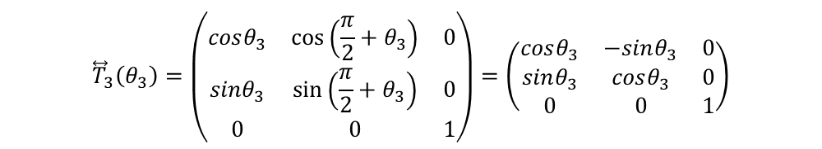


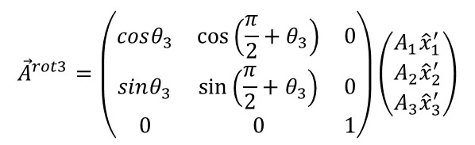


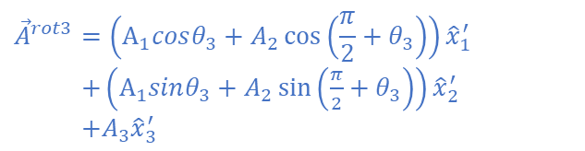

② 회전 변환 Tensor
3) $θ_{3}$ 회전 변환 텐서
$$x_{2}^{′}$$
$$\vec{A}=A_{1}{\hat{x}}_{1}^{′}+A_{2}{\hat{x}}_{2}^{′}+A_{3}{\hat{x}}_{3}^{′}$$
$$(0,A_{2},0)$$
$$\vec{A}$$
$${\vec{A}}^{rot3}=\left(A_{1}cosθ_{3}+A_{2}\cos\left(\frac{π}{2}+θ_{3}\right)\right){\hat{x}}_{1}^{′}$$
$+\left(A_{1}sinθ_{3}+A_{2}\sin\left(\frac{π}{2}+θ_{3}\right)\right){\hat{x}}_{2}^{′}$
$+A_{3}{\hat{x}}_{3}^{′}$
$${\vec{A}}^{rot3}$$
$$(A_{1}cosθ_{3},A_{1}sinθ_{3},0)$$
$$\left(A_{2}cos\left(\frac{π}{2}+θ_{3}\right),{ A}_{2}sin\left(\frac{π}{2}+θ_{3}\right),0 \right)$$
$$(A_{1},0,0)$$
$${\vec{A}}^{rot3}=\left(\begin{matrix}cosθ_{3} & \cos\left(\frac{π}{2}+θ_{3}\right) & 0 \\ sinθ_{3} & \sin\left(\frac{π}{2}+θ_{3}\right) & 0 \\ 0 & 0 & 1\end{matrix}\right)\left(\begin{matrix}A_{1}{\hat{x}}_{1}^{′} \\ A_{2}{\hat{x}}_{2}^{′} \\ A_{3}{\hat{x}}_{3}^{′}\end{matrix}\right)$$
$$x_{3}^{′}$$
$$x_{1}^{′}$$
$$x_{3}^{′}$$
$$θ_{3}$$
$${\overset{⃡}{T}}_{3}\left(θ_{3}\right)=\left(\begin{matrix}cosθ_{3} & \cos\left(\frac{π}{2}+θ_{3}\right) & 0 \\ sinθ_{3} & \sin\left(\frac{π}{2}+θ_{3}\right) & 0 \\ 0 & 0 & 1\end{matrix}\right)=\left(\begin{matrix}cosθ_{3} & −sinθ_{3} & 0 \\ sinθ_{3} & cosθ_{3} & 0 \\ 0 & 0 & 1\end{matrix}\right)$$
$$\vec{A}$$
$$x_{2}^{′}$$
$$\overset{⃡}{T}\left(θ_{1},θ_{2},θ_{3}\right)={\overset{⃡}{T}}_{1}\left(θ_{1}\right){\overset{⃡}{T}}_{2}\left(θ_{2}\right){\overset{⃡}{T}}_{3}\left(θ_{3}\right)$$
$$x_{1}^{′}$$

Slide 7
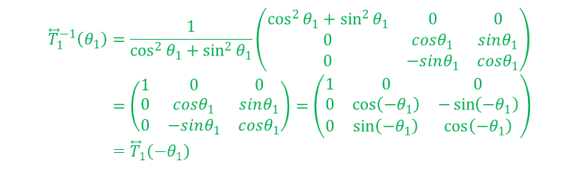
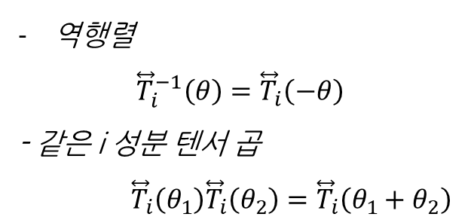
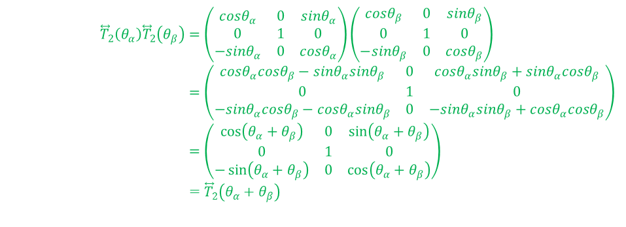
② 회전 변환 Tensor
4) 회전 변환 텐서의 성질
역행렬
$${\overset{⃡}{T}}_{i}^{−1}\left(θ\right)={\overset{⃡}{T}}_{i}\left(−θ\right)$$
- 같은 i 성분 텐서 곱
${\overset{⃡}{T}}_{i}\left(θ_{1}\right){\overset{⃡}{T}}_{i}\left(θ_{2}\right)={\overset{⃡}{T}}_{i}\left(θ_{1}+θ_{2}\right)$
$${\overset{⃡}{T}}_{1}^{−1}\left(θ_{1}\right)=\frac{1}{\cos^{2}{θ_{1}}+\sin^{2}{θ_{1}}}\left(\begin{matrix}\cos^{2}{θ_{1}}+\sin^{2}{θ_{1}} & 0 & 0 \\ 0 & cosθ_{1} & sinθ_{1} \\ 0 & −sinθ_{1} & cosθ_{1}\end{matrix}\right) \\ =\left(\begin{matrix}1 & 0 & 0 \\ 0 & cosθ_{1} & sinθ_{1} \\ 0 & −sinθ_{1} & cosθ_{1}\end{matrix}\right)=\left(\begin{matrix}1 & 0 & 0 \\ 0 & \cos\left(−θ_{1}\right) & −\sin\left(−θ_{1}\right) \\ 0 & \sin\left(−θ_{1}\right) & \cos\left(−θ_{1}\right)\end{matrix}\right) \\ ={\overset{⃡}{T}}_{1}\left(−θ_{1}\right)$$
$${\overset{⃡}{T}}_{2}\left(θ_{α}\right){\overset{⃡}{T}}_{2}\left(θ_{β}\right)=\left(\begin{matrix}cosθ_{α} & 0 & sinθ_{α} \\ 0 & 1 & 0 \\ −sinθ_{α} & 0 & cosθ_{α}\end{matrix}\right)\left(\begin{matrix}cosθ_{β} & 0 & sinθ_{β} \\ 0 & 1 & 0 \\ −sinθ_{β} & 0 & cosθ_{β}\end{matrix}\right) \\ =\left(\begin{matrix}cosθ_{α}cosθ_{β}−sinθ_{α}sinθ_{β} & 0 & cosθ_{α}sinθ_{β}+sinθ_{α}cosθ_{β} \\ 0 & 1 & 0 \\ −sinθ_{α}cosθ_{β}−cosθ_{α}sinθ_{β} & 0 & −sinθ_{α}sinθ_{β}+cosθ_{α}cosθ_{β}\end{matrix}\right) \\ =\left(\begin{matrix}\cos\left(θ_{α}+θ_{β}\right) & 0 & \sin\left(θ_{α}+θ_{β}\right) \\ 0 & 1 & 0 \\ −\sin\left(θ_{α}+θ_{β}\right) & 0 & \cos\left(θ_{α}+θ_{β}\right)\end{matrix}\right) \\ ={\overset{⃡}{T}}_{2}\left(θ_{α}+θ_{β}\right)$$

Slide 8


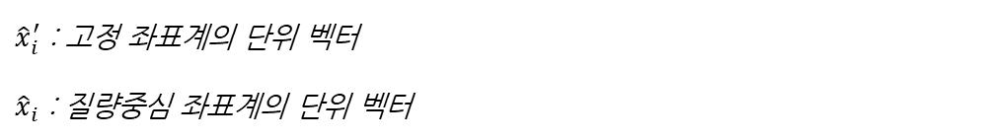

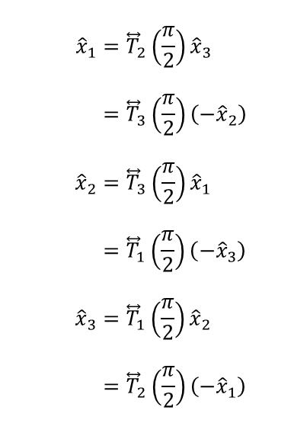

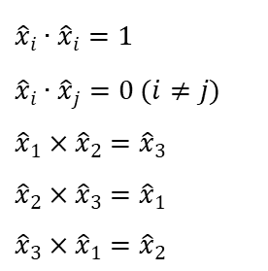

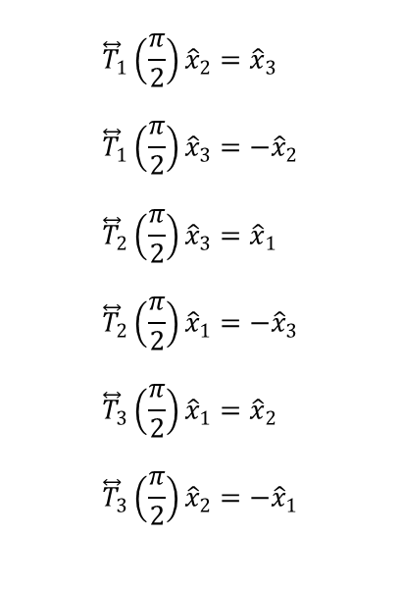
③ 질량중심 좌표계 정의
$$x_{3}^{′}$$
${\hat{x}}_{i}∙{\hat{x}}_{i}=1$
${\hat{x}}_{i}∙{\hat{x}}_{j}=0 (i≠j)$
${\hat{x}}_{1}×{\hat{x}}_{2}={\hat{x}}_{3}$
${\hat{x}}_{2}×{\hat{x}}_{3}={\hat{x}}_{1}$
${\hat{x}}_{3}×{\hat{x}}_{1}={\hat{x}}_{2}$
$$x_{3}$$
회전 변환 텐서를 기준으로
정리한 것
$$x_{2}$$
$$O$$
$${\hat{x}}_{1}={\overset{⃡}{T}}_{2}\left(\frac{π}{2}\right){\hat{x}}_{3} \\ ={\overset{⃡}{T}}_{3}\left(\frac{π}{2}\right)\left(−{\hat{x}}_{2}\right) \\ {\hat{x}}_{2}={\overset{⃡}{T}}_{3}\left(\frac{π}{2}\right){\hat{x}}_{1} \\ ={\overset{⃡}{T}}_{1}\left(\frac{π}{2}\right)\left(−{\hat{x}}_{3}\right) \\ {\hat{x}}_{3}={\overset{⃡}{T}}_{1}\left(\frac{π}{2}\right){\hat{x}}_{2} \\ ={\overset{⃡}{T}}_{2}\left(\frac{π}{2}\right)\left(−{\hat{x}}_{1}\right)$$
$${\overset{⃡}{T}}_{1}\left(\frac{π}{2}\right){\hat{x}}_{2}={\hat{x}}_{3} \\ {\overset{⃡}{T}}_{1}\left(\frac{π}{2}\right){\hat{x}}_{3}=−{\hat{x}}_{2} \\ {\overset{⃡}{T}}_{2}\left(\frac{π}{2}\right){\hat{x}}_{3}={\hat{x}}_{1} \\ {\overset{⃡}{T}}_{2}\left(\frac{π}{2}\right){\hat{x}}_{1}=−{\hat{x}}_{3} \\ {\overset{⃡}{T}}_{3}\left(\frac{π}{2}\right){\hat{x}}_{1}={\hat{x}}_{2} \\ {\overset{⃡}{T}}_{3}\left(\frac{π}{2}\right){\hat{x}}_{2}=−{\hat{x}}_{1}$$
$$x_{2}^{′}$$
$x_{i}^{′}$: 고정 좌표계 축
$x_{i}$ : 회전 좌표계 축
$$x_{1}^{′}$$
$$x_{1}$$
${\hat{x}}_{i}^{′}$ : 고정 좌표계의 단위 벡터
${\hat{x}}_{i}$ : 질량중심 좌표계의 단위 벡터

Slide 9
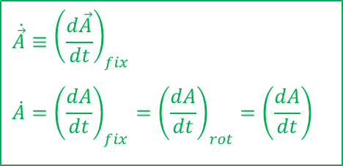
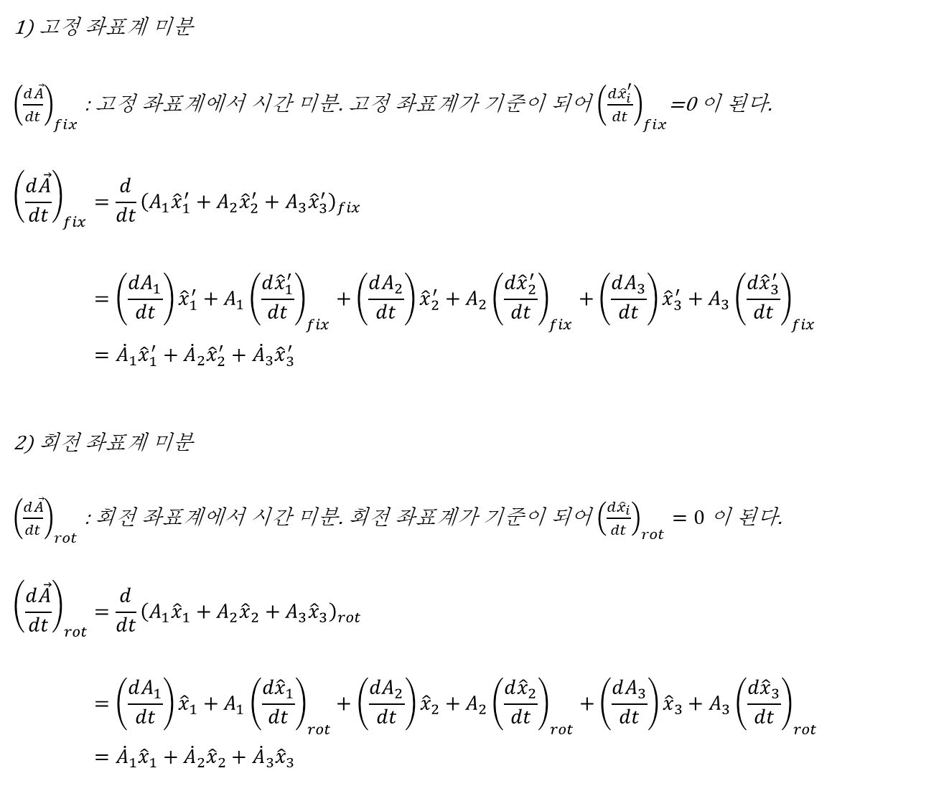
④ 좌표계 미분
1) 고정 좌표계 미분
${\left(\frac{d\vec{A}}{dt}\right)}_{fix}$ : 고정 좌표계에서 시간 미분. 고정 좌표계가 기준이 되어 ${\left(\frac{d{\hat{x}}_{i}^{′}}{dt}\right)}_{fix}$=0 이 된다.
$${\left(\frac{d\vec{A}}{dt}\right)}_{fix}=\frac{d}{dt}{\left(A_{1}{\hat{x}}_{1}^{′}+A_{2}{\hat{x}}_{2}^{′}+A_{3}{\hat{x}}_{3}^{′}\right)}_{fix} \\ =\left(\frac{dA_{1}}{dt}\right){\hat{x}}_{1}^{′}+A_{1}{\left(\frac{d{\hat{x}}_{1}^{′}}{dt}\right)}_{fix}+\left(\frac{dA_{2}}{dt}\right){\hat{x}}_{2}^{′}+A_{2}{\left(\frac{d{\hat{x}}_{2}^{′}}{dt}\right)}_{fix}+\left(\frac{dA_{3}}{dt}\right){\hat{x}}_{3}^{′}+A_{3}{\left(\frac{d{\hat{x}}_{3}^{′}}{dt}\right)}_{fix} \\ ={\dot{A}}_{1}{\hat{x}}_{1}^{′}+{\dot{A}}_{2}{\hat{x}}_{2}^{′}+{\dot{A}}_{3}{\hat{x}}_{3}^{′}$$
2) 회전 좌표계 미분
${\left(\frac{d\vec{A}}{dt}\right)}_{rot}$ : 회전 좌표계에서 시간 미분. 회전 좌표계가 기준이 되어 ${\left(\frac{d{\hat{x}}_{i}}{dt}\right)}_{rot}=0$ 이 된다.
$${\left(\frac{d\vec{A}}{dt}\right)}_{rot}=\frac{d}{dt}{\left(A_{1}{\hat{x}}_{1}+A_{2}{\hat{x}}_{2}+A_{3}{\hat{x}}_{3}\right)}_{rot} \\ =\left(\frac{dA_{1}}{dt}\right){\hat{x}}_{1}+A_{1}{\left(\frac{d{\hat{x}}_{1}}{dt}\right)}_{rot}+\left(\frac{dA_{2}}{dt}\right){\hat{x}}_{2}+A_{2}{\left(\frac{d{\hat{x}}_{2}}{dt}\right)}_{rot}+\left(\frac{dA_{3}}{dt}\right){\hat{x}}_{3}+A_{3}{\left(\frac{d{\hat{x}}_{3}}{dt}\right)}_{rot} \\ ={\dot{A}}_{1}{\hat{x}}_{1}+{\dot{A}}_{2}{\hat{x}}_{2}+{\dot{A}}_{3}{\hat{x}}_{3}$$
$$x_{3}^{′}$$
$$x_{3}$$
$$x_{2}$$
$$O$$
$$x_{2}^{′}$$
$x_{i}^{′}$: 고정 좌표계 축
$x_{i}$ : 회전 좌표계 축
$$x_{1}^{′}$$
$$x_{1}$$
$$\dot{\vec{A}}≡{\left(\frac{d\vec{A}}{dt}\right)}_{fix}$$
$$\dot{A}={\left(\frac{dA}{dt}\right)}_{fix}={\left(\frac{dA}{dt}\right)}_{rot}=\left(\frac{dA}{dt}\right)$$
스칼라 미분은 좌표계 영향을 받지 않음
그래서 스칼라 미분은 좌표계를 표시하지 않고 씀.

Slide 10
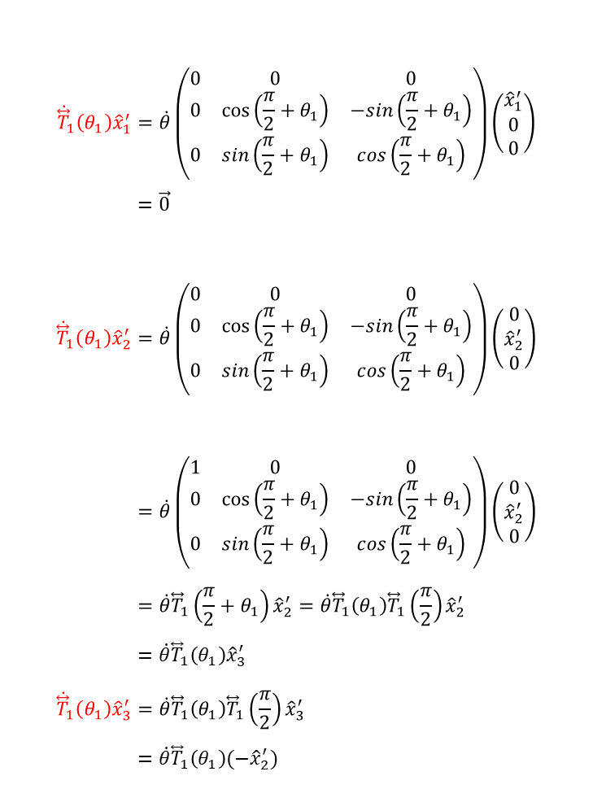
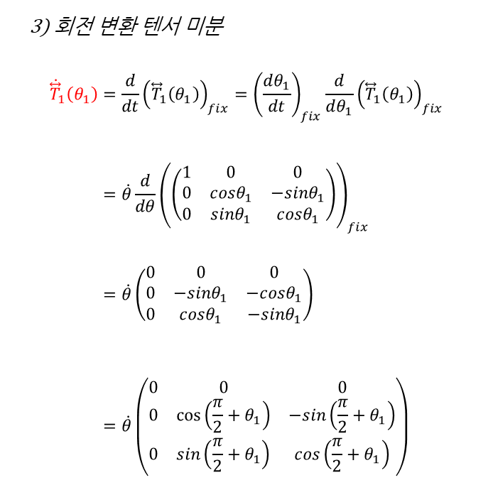
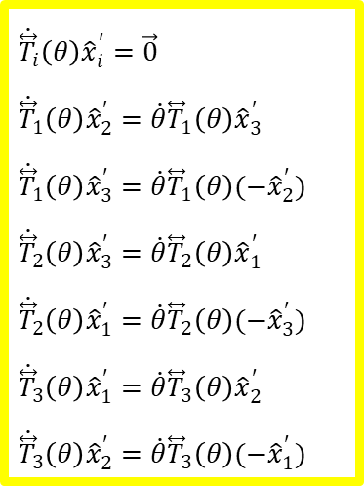
④ 좌표계 미분
$${\dot{\overset{⃡}{T}}}_{1}\left(θ_{1}\right){\hat{x}}_{1}^{′}=\dot{θ}\left(\begin{matrix}0 & 0 & 0 \\ 0 & \cos\left(\frac{π}{2}+θ_{1}\right) & −sin\left(\frac{π}{2}+θ_{1}\right) \\ 0 & sin\left(\frac{π}{2}+θ_{1}\right) & cos\left(\frac{π}{2}+θ_{1}\right)\end{matrix}\right)\left(\begin{matrix}{\hat{x}}_{1}^{′} \\ 0 \\ 0\end{matrix}\right) \\ =\vec{0} \\ {\dot{\overset{⃡}{T}}}_{1}\left(θ_{1}\right){\hat{x}}_{2}^{′}=\dot{θ}\left(\begin{matrix}0 & 0 & 0 \\ 0 & \cos\left(\frac{π}{2}+θ_{1}\right) & −sin\left(\frac{π}{2}+θ_{1}\right) \\ 0 & sin\left(\frac{π}{2}+θ_{1}\right) & cos\left(\frac{π}{2}+θ_{1}\right)\end{matrix}\right)\left(\begin{matrix}0 \\ {\hat{x}}_{2}^{′} \\ 0\end{matrix}\right) \\ =\dot{θ}\left(\begin{matrix}1 & 0 & 0 \\ 0 & \cos\left(\frac{π}{2}+θ_{1}\right) & −sin\left(\frac{π}{2}+θ_{1}\right) \\ 0 & sin\left(\frac{π}{2}+θ_{1}\right) & cos\left(\frac{π}{2}+θ_{1}\right)\end{matrix}\right)\left(\begin{matrix}0 \\ {\hat{x}}_{2}^{′} \\ 0\end{matrix}\right) \\ =\dot{θ}{\overset{⃡}{T}}_{1}\left(\frac{π}{2}+θ_{1}\right){\hat{x}}_{2}^{′}=\dot{θ}{\overset{⃡}{T}}_{1}\left(θ_{1}\right){\overset{⃡}{T}}_{1}\left(\frac{π}{2}\right){\hat{x}}_{2}^{′} \\ =\dot{θ}{\overset{⃡}{T}}_{1}\left(θ_{1}\right){\hat{x}}_{3}^{′} \\ {\dot{\overset{⃡}{T}}}_{1}\left(θ_{1}\right){\hat{x}}_{3}^{′}=\dot{θ}{\overset{⃡}{T}}_{1}\left(θ_{1}\right){\overset{⃡}{T}}_{1}\left(\frac{π}{2}\right){\hat{x}}_{3}^{′} \\ =\dot{θ}{\overset{⃡}{T}}_{1}\left(θ_{1}\right)(−{\hat{x}}_{2}^{′})$$
3) 회전 변환 텐서 미분
$${\dot{\overset{⃡}{T}}}_{1}\left(θ_{1}\right)=\frac{d}{dt}{\left({\overset{⃡}{T}}_{1}\left(θ_{1}\right)\right)}_{fix}={\left(\frac{dθ_{1}}{dt}\right)}_{fix}\frac{d}{dθ_{1}}{\left({\overset{⃡}{T}}_{1}\left(θ_{1}\right)\right)}_{fix} \\ =\dot{θ}\frac{d}{dθ}{\left(\left(\begin{matrix}1 & 0 & 0 \\ 0 & cosθ_{1} & −sinθ_{1} \\ 0 & sinθ_{1} & cosθ_{1}\end{matrix}\right)\right)}_{fix} \\ =\dot{θ}\left(\begin{matrix}0 & 0 & 0 \\ 0 & −sinθ_{1} & −cosθ_{1} \\ 0 & cosθ_{1} & −sinθ_{1}\end{matrix}\right) \\ =\dot{θ}\left(\begin{matrix}0 & 0 & 0 \\ 0 & \cos\left(\frac{π}{2}+θ_{1}\right) & −sin\left(\frac{π}{2}+θ_{1}\right) \\ 0 & sin\left(\frac{π}{2}+θ_{1}\right) & cos\left(\frac{π}{2}+θ_{1}\right)\end{matrix}\right)$$
${\dot{\overset{⃡}{T}}}_{i}\left(θ\right){\hat{x}}_{i}^{′}=\vec{0}$
${\dot{\overset{⃡}{T}}}_{1}\left(θ\right){\hat{x}}_{2}^{′}=\dot{θ}{\overset{⃡}{T}}_{1}\left(θ\right){\hat{x}}_{3}^{′}$
${\dot{\overset{⃡}{T}}}_{1}\left(θ\right){\hat{x}}_{3}^{′}=\dot{θ}{\overset{⃡}{T}}_{1}\left(θ\right)(−{\hat{x}}_{2}^{′})$
${\dot{\overset{⃡}{T}}}_{2}\left(θ\right){\hat{x}}_{3}^{′}=\dot{θ}{\overset{⃡}{T}}_{2}\left(θ\right){\hat{x}}_{1}^{′}$
${\dot{\overset{⃡}{T}}}_{2}\left(θ\right){\hat{x}}_{1}^{′}=\dot{θ}{\overset{⃡}{T}}_{2}\left(θ\right)(−{\hat{x}}_{3}^{′})$
${\dot{\overset{⃡}{T}}}_{3}\left(θ\right){\hat{x}}_{1}^{′}=\dot{θ}{\overset{⃡}{T}}_{3}\left(θ\right){\hat{x}}_{2}^{′}$
${\dot{\overset{⃡}{T}}}_{3}\left(θ\right){\hat{x}}_{2}^{′}=\dot{θ}{\overset{⃡}{T}}_{3}\left(θ\right)(−{\hat{x}}_{1}^{′})$

Slide 11

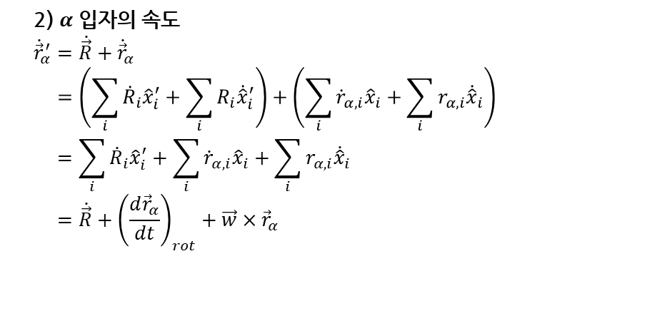




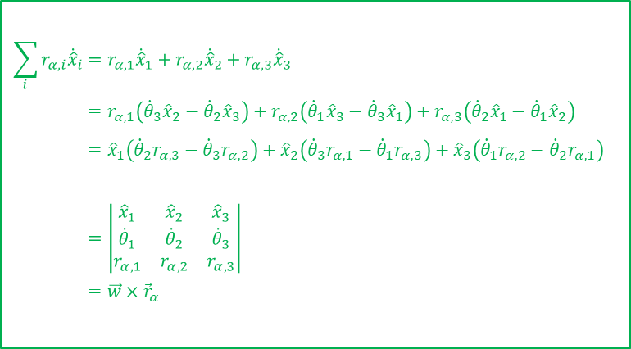

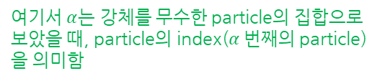
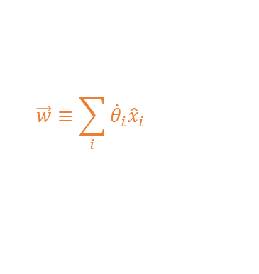

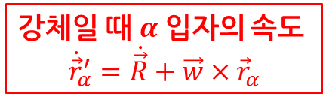

강체의 운동 방정식(particle)
$$\sum_{i}{r_{α,i}{\dot{\hat{x}}}_{i}}=r_{α,1}{\dot{\hat{x}}}_{1}+r_{α,2}{\dot{\hat{x}}}_{2}+r_{α,3}{\dot{\hat{x}}}_{3} \\ =r_{α,1}\left({\dot{θ}}_{3}{\hat{x}}_{2}−{\dot{θ}}_{2}{\hat{x}}_{3}\right)+r_{α,2}\left({\dot{θ}}_{1}{\hat{x}}_{3}−{\dot{θ}}_{3}{\hat{x}}_{1}\right)+r_{α,3}\left({\dot{θ}}_{2}{\hat{x}}_{1}−{\dot{θ}}_{1}{\hat{x}}_{2}\right) \\ ={\hat{x}}_{1}\left({\dot{θ}}_{2}r_{α,3}−{\dot{θ}}_{3}r_{α,2}\right)+{\hat{x}}_{2}\left({\dot{θ}}_{3}r_{α,1}−{\dot{θ}}_{1}r_{α,3}\right)+{\hat{x}}_{3}\left({\dot{θ}}_{1}r_{α,2}−{\dot{θ}}_{2}r_{α,1}\right) \\ =\left|\begin{matrix}{\hat{x}}_{1} & {\hat{x}}_{2} & {\hat{x}}_{3} \\ {\dot{θ}}_{1} & {\dot{θ}}_{2} & {\dot{θ}}_{3} \\ r_{α,1} & r_{α,2} & r_{α,3}\end{matrix}\right| \\ =\vec{w}×{\vec{r}}_{α}$$
1) 변수 정의
$${\vec{r}}_{α}^{′}=\vec{R}+{\vec{r}}_{α}$$
$$\vec{R}=\sum_{i}{R_{i}{\hat{x}}_{i}^{′}} \\ =\frac{\sum_{α}{m_{α}{\vec{r}}_{α}^{′}}}{\sum_{α}{m_{α}}}=\frac{\sum_{α}{m_{α}{\vec{r}}_{α}^{′}}}{m}$$
$${\vec{r}}_{α}=\sum_{i}{r_{α,i}{\hat{x}}_{i}}$$
여기서 $α$는 강체를 무수한 particle의 집합으로 보았을 때, particle의 index($α$번째의 particle)을 의미함
$$x_{3}$$
$$x_{3}^{′}$$
$$\vec{w}≡\sum_{i}{{\dot{θ}}_{i}{\hat{x}}_{i}}$$
$$α$$
$$x_{2}$$
$$O$$
$${\vec{r}}_{α}$$
$$m$$
$${{\vec{r}}_{α}}^{′}$$
$$\vec{w}$$
$$\vec{R}$$
$$x_{1}$$
$$x_{2}^{′}$$
2) $α$ 입자의 속도
$${\dot{\vec{r}}}_{α}^{′}=\dot{\vec{R}}+{\dot{\vec{r}}}_{α} \\ =\left(\sum_{i}{{\dot{R}}_{i}{\hat{x}}_{i}^{′}}+\sum_{i}{R_{i}{\dot{\hat{x}}}_{i}^{′}}\right)+\left(\sum_{i}{{\dot{r}}_{α,i}{\hat{x}}_{i}}+\sum_{i}{r_{α,i}{\dot{\hat{x}}}_{i}}\right) \\ =\sum_{i}{{\dot{R}}_{i}{\hat{x}}_{i}^{′}}+\sum_{i}{{\dot{r}}_{α,i}{\hat{x}}_{i}}+\sum_{i}{r_{α,i}{\dot{\hat{x}}}_{i}} \\ =\dot{\vec{R}}+{\left(\frac{d{\vec{r}}_{α}}{dt}\right)}_{rot}+\vec{w}×{\vec{r}}_{α}$$
(고정좌표계 미분)
0
$x_{i}^{′}$: 고정 좌표계
$x_{i}$ : 회전 좌표계
$O$ : 회전 좌표계의 원점
$m$ : 질량
$$x_{1}^{′}$$
강체일 때 $α$ 입자의 속도
$${\dot{\vec{r}}}_{α}^{′}=\dot{\vec{R}}+\vec{w}×{\vec{r}}_{α}$$
Notes:
강체 정의 그림
질량중심 좌표계 표시

Slide 12
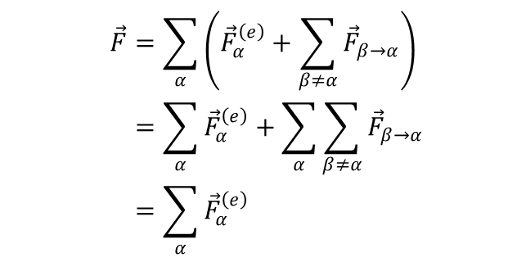


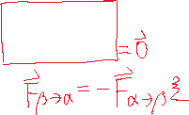







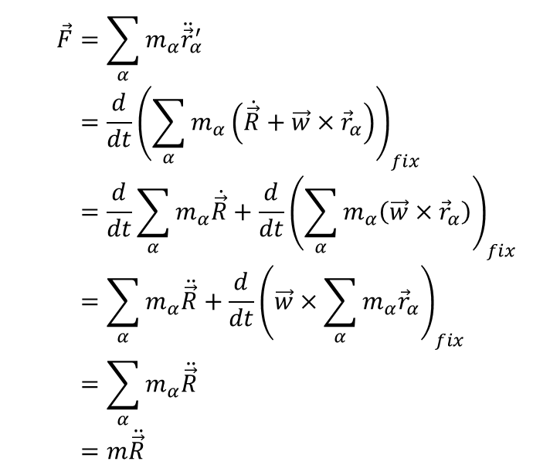






강체의 운동 방정식(질량중심 힘)
$$\vec{F}=\sum_{α}{\left({\vec{F}}_{α}^{\left(e\right)}+\sum_{β≠α}{{\vec{F}}_{β→α}}\right)} \\ =\sum_{α}{{\vec{F}}_{α}^{\left(e\right)}}+\sum_{α}{\sum_{β≠α}{{\vec{F}}_{β→α}}} \\ =\sum_{α}{{\vec{F}}_{α}^{\left(e\right)}}$$
$$\vec{F}=\sum_{α}{m_{α}{\ddot{\vec{r}}}_{α}^{′}} \\ =\frac{d}{dt}{\left(\sum_{α}{m_{α}\left(\dot{\vec{R}}+\vec{w}×{\vec{r}}_{α}\right)}\right)}_{fix} \\ =\frac{d}{dt}\sum_{α}{m_{α}\dot{\vec{R}}}+\frac{d}{dt}{\left(\sum_{α}{m_{α}\left(\vec{w}×{\vec{r}}_{α}\right)}\right)}_{fix} \\ =\sum_{α}{m_{α}\ddot{\vec{R}}}+\frac{d}{dt}{\left(\vec{w}×\sum_{α}{m_{α}{\vec{r}}_{α}}\right)}_{fix} \\ =\sum_{α}{m_{α}\ddot{\vec{R}}} \\ =m\ddot{\vec{R}}$$
$$x_{3}$$
$$x_{3}^{′}$$
$$α$$
$$x_{2}$$
$$O$$
$${\vec{r}}_{α}$$
$$m$$
$${{\vec{r}}_{α}}^{′}$$
$$\vec{w}$$
$$\vec{R}$$
$$x_{1}$$
$$x_{2}^{′}$$
$x_{i}^{′}$: 고정 좌표계
$x_{i}$ : 회전 좌표계
$O$ : 회전 좌표계의 원점
$m$ : 질량
$$x_{1}^{′}$$
$$m\ddot{\vec{R}}=\sum_{α}{{\vec{F}}_{α}^{\left(e\right)}}$$
질량 중심에 작용하는 힘은 외력의 합이 된다.

Slide 13

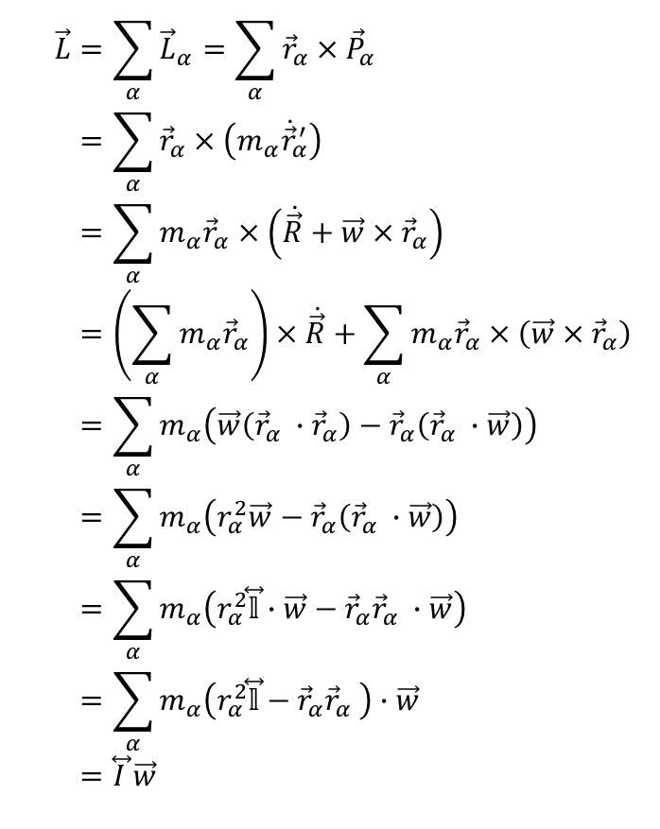

강체의 운동 방정식(관성모멘트)
$$\vec{L}=\sum_{α}{{\vec{L}}_{α}}=\sum_{α}{{\vec{r}}_{α}×{\vec{P}}_{α}} \\ =\sum_{α}{{\vec{r}}_{α}×\left(m_{α}{\dot{\vec{r}}}_{α}^{′}\right)} \\ =\sum_{α}{m_{α}{\vec{r}}_{α}×\left(\dot{\vec{R}}+\vec{w}×{\vec{r}}_{α}\right)} \\ =\left(\sum_{α}{m_{α}{\vec{r}}_{α}}\right)×\dot{\vec{R}}+\sum_{α}{m_{α}{\vec{r}}_{α}×\left(\vec{w}×{\vec{r}}_{α}\right)} \\ =\sum_{α}{m_{α}\left(\vec{w}\left({\vec{r}}_{α} ∙{\vec{r}}_{α}\right)−{\vec{r}}_{α}\left({\vec{r}}_{α} ∙\vec{w}\right)\right)} \\ =\sum_{α}{m_{α}\left(r_{α}^{2}\vec{w}−{\vec{r}}_{α}\left({\vec{r}}_{α} ∙\vec{w}\right)\right)} \\ =\sum_{α}{m_{α}\left(r_{α}^{2}\overset{⃡}{𝕝}∙\vec{w}−{\vec{r}}_{α}{\vec{r}}_{α} ∙\vec{w}\right)} \\ =\sum_{α}{m_{α}\left(r_{α}^{2}\overset{⃡}{𝕝}−{\vec{r}}_{α}{\vec{r}}_{α} \right)∙\vec{w}} \\ =\overset{⃡}{I} \vec{w}$$
$$x_{3}$$
$$x_{3}^{′}$$
$$α$$
$$x_{2}$$
$$O$$
$${\vec{r}}_{α}$$
$$m$$
$${{\vec{r}}_{α}}^{′}$$
$$\vec{w}$$
$$\vec{R}$$
$$x_{1}$$
$$\left.\vec{A}×\left(\vec{B}×\vec{C}\right)=\vec{B}\left(\vec{A}∙\vec{C}\right)−\vec{C}(\vec{A}∙\vec{B}\right)$$
$$\overset{⃡}{𝕝}≡\sum_{i}{{\hat{x}}_{i}{\hat{x}}_{i}}$$
$$\overset{⃡}{𝕝}∙\vec{w}=\vec{w}$$
$$\overset{⃡}{I}≡\sum_{α}{m_{α}\left(r_{α}^{2}\overset{⃡}{𝕝}−{\vec{r}}_{α}{\vec{r}}_{α} \right)}$$
$$x_{2}^{′}$$
$x_{i}^{′}$: 고정 좌표계
$x_{i}$ : 회전 좌표계
$O$ : 회전 좌표계의 원점
$m$ : 질량
$$x_{1}^{′}$$

Slide 14
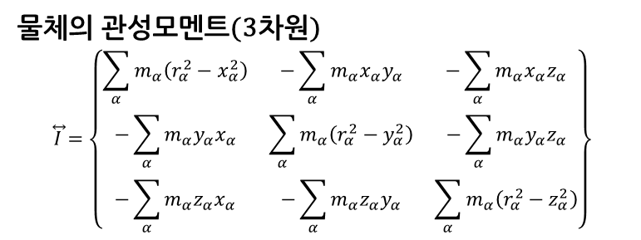
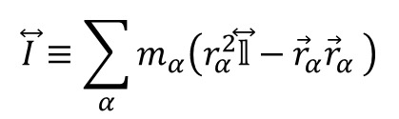
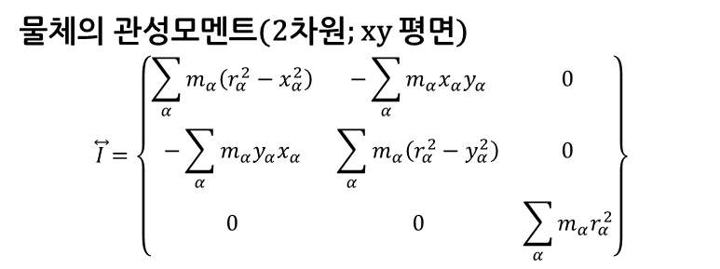
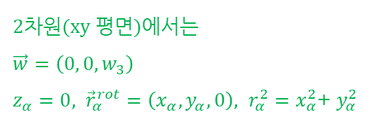
강체의 운동 방정식(관성모멘트)
물체의 관성모멘트(3차원)
$$\overset{⃡}{I}=\left\{\begin{matrix}\sum_{α}{m_{α}\left(r_{α}^{2}−x_{α}^{2}\right)} & −\sum_{α}{m_{α}x_{α}y_{α}} & −\sum_{α}{m_{α}x_{α}z_{α}} \\ −\sum_{α}{m_{α}y_{α}x_{α}} & \sum_{α}{m_{α}\left(r_{α}^{2}−y_{α}^{2}\right)} & −\sum_{α}{m_{α}y_{α}z_{α}} \\ −\sum_{α}{m_{α}z_{α}x_{α}} & −\sum_{α}{m_{α}z_{α}y_{α}} & \sum_{α}{m_{α}\left(r_{α}^{2}−z_{α}^{2}\right)}\end{matrix}\right\}$$
$$x_{3}$$
$$x_{3}^{′}$$
$$α$$
$$x_{2}$$
$$O$$
$${\vec{r}}_{α}$$
$$m$$
$${{\vec{r}}_{α}}^{′}$$
$$\vec{w}$$
$$\overset{⃡}{I}≡\sum_{α}{m_{α}\left(r_{α}^{2}\overset{⃡}{𝕝}−{\vec{r}}_{α}{\vec{r}}_{α} \right)}$$
2차원(xy 평면)에서는
$\vec{w}=\left(0, 0, w_{3}\right)$ $z_{α}=0, {\vec{r}}_{α}^{rot}=\left(x_{α}, y_{α}, 0\right), r_{α}^{2}=x_{α}^{2}$+ $y_{α}^{2}$
$$\vec{R}$$
$$x_{1}$$
$$x_{2}^{′}$$
물체의 관성모멘트(2차원; xy 평면)
$$\overset{⃡}{I}=\left\{\begin{matrix}\sum_{α}{m_{α}\left(r_{α}^{2}−x_{α}^{2}\right)} & −\sum_{α}{m_{α}x_{α}y_{α}} & 0 \\ −\sum_{α}{m_{α}y_{α}x_{α}} & \sum_{α}{m_{α}\left(r_{α}^{2}−y_{α}^{2}\right)} & 0 \\ 0 & 0 & \sum_{α}{m_{α}r_{α}^{2}}\end{matrix}\right\}$$
$x_{i}^{′}$: 고정 좌표계
$x_{i}$ : 회전 좌표계
$O$ : 회전 좌표계의 원점
$m$ : 질량
$$x_{1}^{′}$$

Slide 15
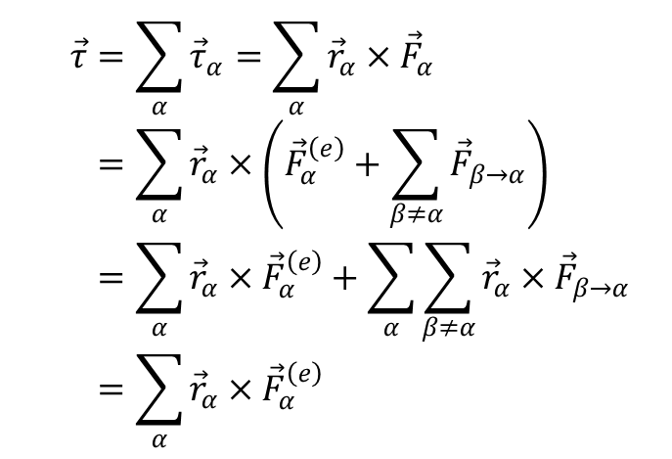
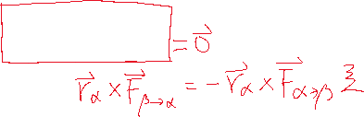
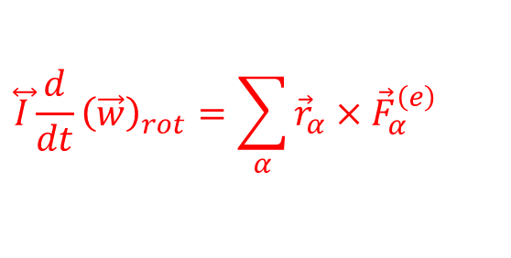
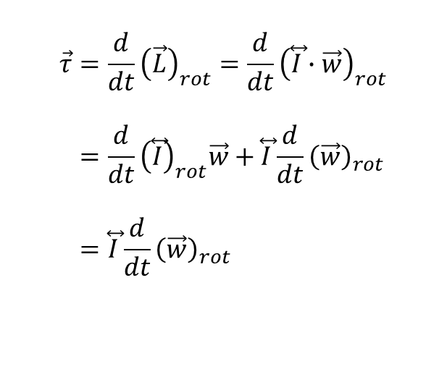
강체의 운동 방정식(Torque)
$$\vec{τ}=\frac{d}{dt}{\left(\vec{L}\right)}_{rot}=\frac{d}{dt}{\left(\overset{⃡}{I}∙\vec{w}\right)}_{rot} \\ =\frac{d}{dt}{\left(\overset{⃡}{I}\right)}_{rot}\vec{w}+\overset{⃡}{I}\frac{d}{dt}{\left(\vec{w}\right)}_{rot} \\ =\overset{⃡}{I}\frac{d}{dt}{\left(\vec{w}\right)}_{rot}$$
$$\vec{τ}=\sum_{α}{{\vec{τ}}_{α}}=\sum_{α}{{\vec{r}}_{α}×{\vec{F}}_{α}} \\ =\sum_{α}{{\vec{r}}_{α}×\left({\vec{F}}_{α}^{\left(e\right)}+\sum_{β≠α}{{\vec{F}}_{β→α}}\right)} \\ =\sum_{α}{{\vec{r}}_{α}×{\vec{F}}_{α}^{\left(e\right)}}+\sum_{α}{\sum_{β≠α}{{\vec{r}}_{α}×{\vec{F}}_{β→α}}} \\ =\sum_{α}{{\vec{r}}_{α}×{\vec{F}}_{α}^{\left(e\right)}}$$
$$x_{3}$$
$$x_{3}^{′}$$
$$α$$
$$x_{2}$$
$$O$$
$${\vec{r}}_{α}$$
$$m$$
$${{\vec{r}}_{α}}^{′}$$
$$\vec{w}$$
$$\vec{R}$$
$$x_{1}$$
$$x_{2}^{′}$$
$x_{i}^{′}$: 고정 좌표계
$x_{i}$ : 회전 좌표계
$O$ : 회전 좌표계의 원점
$m$ : 질량
$$\overset{⃡}{I}\frac{d}{dt}{\left(\vec{w}\right)}_{rot}=\sum_{α}{{\vec{r}}_{α}×{\vec{F}}_{α}^{\left(e\right)}}$$
$$x_{1}^{′}$$

Slide 16
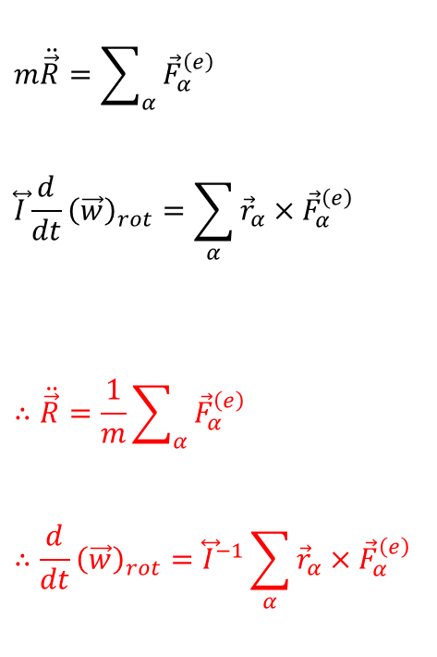
강체의 운동 방정식(가속도)
$$m\ddot{\vec{R}}=\sum_{α}{{\vec{F}}_{α}^{\left(e\right)}}$$
$$\overset{⃡}{I}\frac{d}{dt}{\left(\vec{w}\right)}_{rot}=\sum_{α}{{\vec{r}}_{α}×{\vec{F}}_{α}^{\left(e\right)}}$$
$$∴\ddot{\vec{R}}=\frac{1}{m}\sum_{α}{{\vec{F}}_{α}^{\left(e\right)}}$$
$$∴\frac{d}{dt}{\left(\vec{w}\right)}_{rot}={\overset{⃡}{I}}^{−1}\sum_{α}{{\vec{r}}_{α}×{\vec{F}}_{α}^{\left(e\right)}}$$
$$x_{3}$$
$$x_{3}^{′}$$
$$α$$
$$x_{2}$$
$$O$$
$${\vec{r}}_{α}$$
$$m$$
$${{\vec{r}}_{α}}^{′}$$
$$\vec{w}$$
$$\vec{R}$$
$$x_{1}$$
$$x_{2}^{′}$$
$x_{i}^{′}$: 고정 좌표계
$x_{i}$ : 회전 좌표계
$O$ : 회전 좌표계의 원점
$m$ : 질량
$$x_{1}^{′}$$

